Slide 1
PLANIFICACIÓN CLASES VIRTUALES SEMANA N° 37 FECHA : 11- Diciembre-2020
Colegio Jean Piaget
Mi escuela, un lugar para aprender y crecer en un ambiente saludable

Slide 2
ASIGNATURA /CURSO | Artes Visuales 4° Básico
NOMBRE DEL PROFESOR/A | Alicia Cuellar
OBJETIVO DE APRENDIZAJE PRIORIZACIÓN NIVEL 1 | ARTES Crear trabajos de arte a partir de experiencias, intereses y temas del entorno natural, cultural y artístico, demostrando manejo de: materiales de modelado, de reciclaje, naturales, papeles, cartones, pegamentos, lápices, pinturas, textiles e imágenes digitales herramientas para dibujar, pintar, cortar, unir, modelar y tecnológicas (pincel, tijera, mirete, computador, cámara fotográ­fica, entre otras) procedimientos de dibujo, pintura, grabado, escultura, técnicas mixtas, artesanía, fotografía, entre otros. (OA 3) TECNOLOGÍA Probar y evaluar la calidad de los trabajos propios o de otros, de forma individual o en equipos, aplicando criterios de funcionamiento, técnicos, medioambientales y de seguridad, y dialogando sobre sus resultados e ideas de mejoramiento. (OA 4) Música Escuchar música en forma abundante de diversos contextos y culturas poniendo énfasis en: Tradición escrita (docta), piezas instrumentales y/o vocales de corta duración (por ejemplo, danzas medievales, selección del " Cuaderno de A.M. Bach", selección del ballet "Cascanueces" de P.I. Tchaikowsky); Tradición oral (folclor, música de pueblos originarios), canciones, rondas, bailes y versos rítmicos; Popular (jazz, rock, fusión, etcétera) poniendo énfasis en música infantil (por ejemplo, canciones como "La Elefanta Fresia" y música de películas como "El Libro de la Selva" y "El Rey León"). Escuchar apreciativamente al menos 20 músicas variadas de corta duración al año. (OA3)
INDICADORES DE EVALUACIÓN PARA OA | ARTES -Crean esculturas y pinturas con temas relacionados con la naturaleza, el paisaje chileno, fenómenos de la naturaleza y temas personales. -Demuestran manejo de procedimientos de pintura y escultura (pintura con témpera, acrílico y técnicas mixtas, construcción con papel maché y materiales de reciclaje, entre otros). TECNOLOGÍA Dialogan y señalan ideas para mejorar objetos tecnológicos, de forma individual y colaborativa. Evalúan objetos o sistemas tecnológicos con criterios técnicos, como la adecuación de materiales, terminaciones, estructura, entre otras. Música Manifiestan interés y disposición a escuchar (actitud corporal, no muestran reticencia ante la escucha, comentan con sus compañeros)
CONTENIDO /HABILIDADES | Creación basada en la observación de imágenes de seres mágicos de diferentes épocas y culturas.
OBJETIVO DE LA CLASE | Retroalimentar técnicas mixtas.
EVALUACIÓN | Ticket de salida

Slide 3
Reglas para una buena clase
Puntualidad
tener materiales solicitados
Ser respetuoso con el profesor y sus compañeros
Mantener micrófono apagado y cámara encendida(solo si el alumno quiere)
Dudas o consultas
Estar atento a la clase online

Slide 4
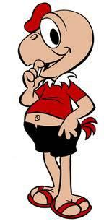
Inicio Activación Conocimientos Previos
RECORDEMOS
¿Qué es una técnica mixta?
¿Qué obras de arte podemos crear con estas técnica?

Slide 5
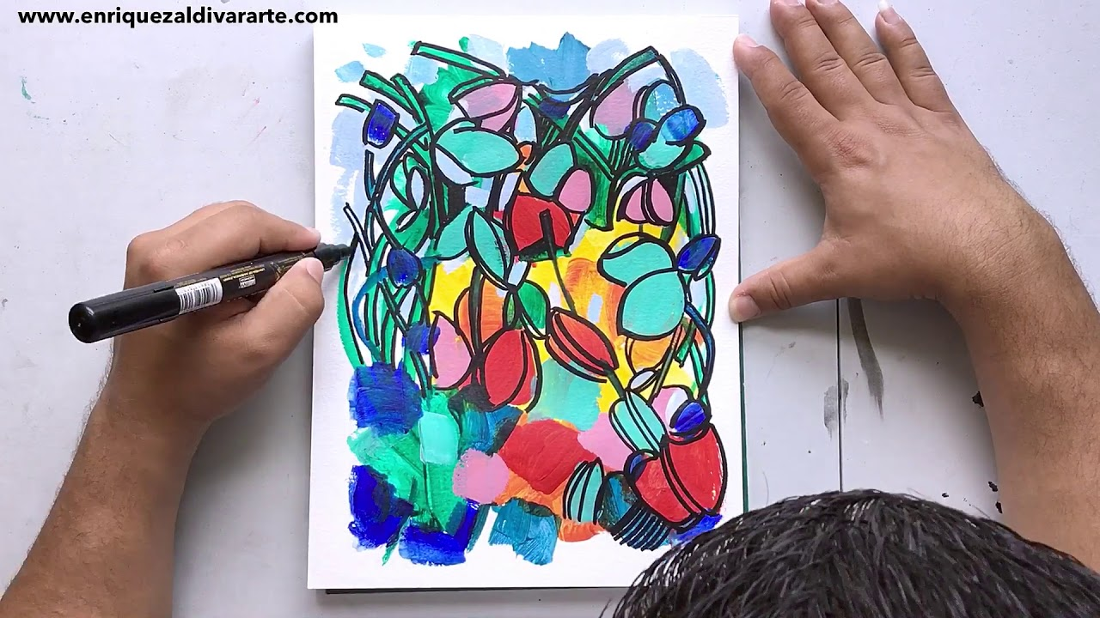
Técnica mixta
“La técnica mixta consiste en combinar distintas técnicas o materiales de pintura (acuarela, lápiz de color, acrílico, tinta, témpera, etc…)

Slide 6
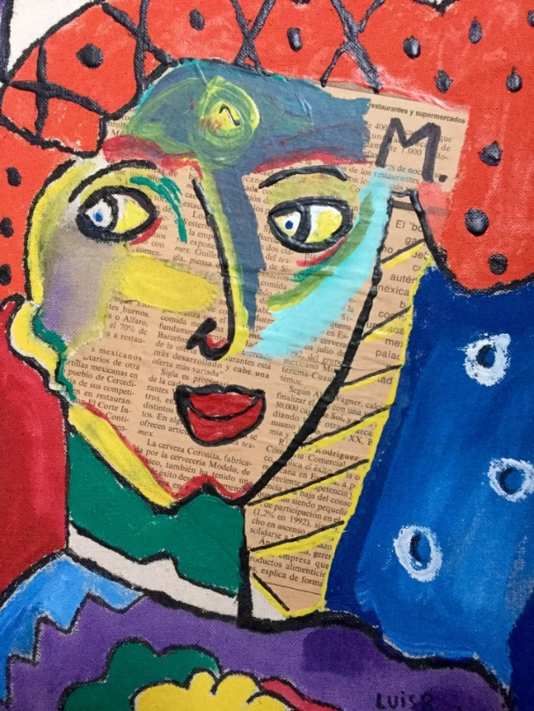
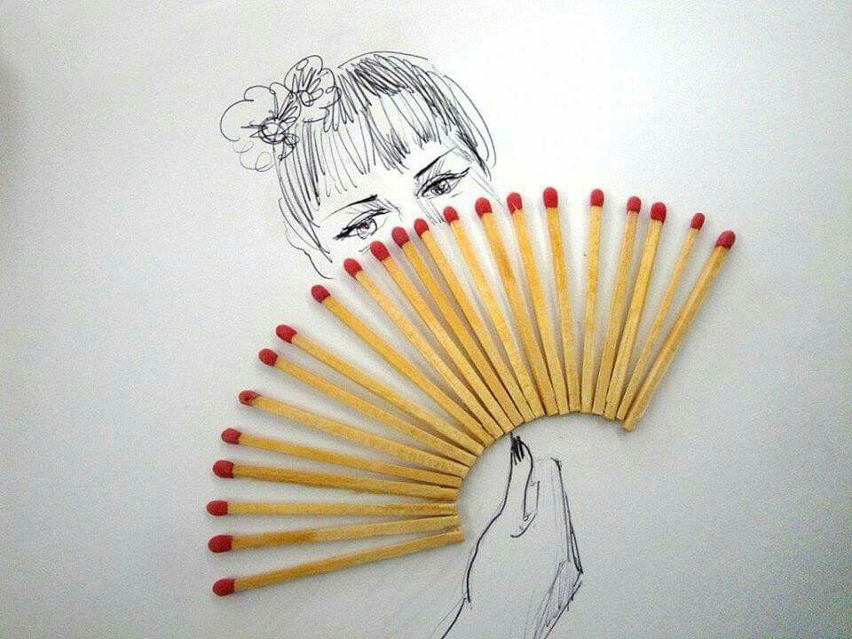
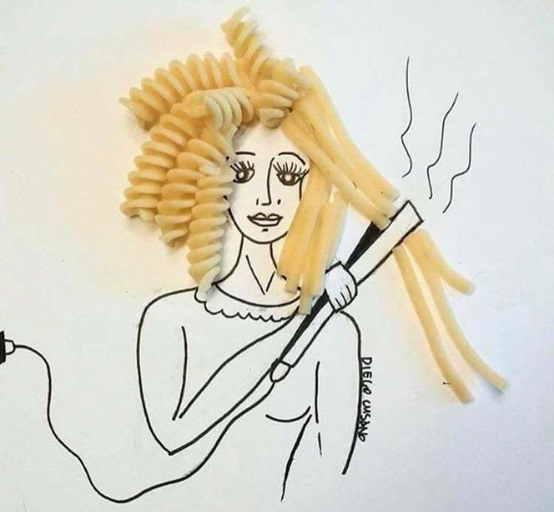
EJEMPLOS

Slide 7
MANOS A LA OBRA
AHORA QUE YA RECORDAMOS EL USO DE LAS TÉCNICAS MIXTAS, ES MOMENTO DE APLICAR TODOS NUESTROS CONOCIMIENTOS.
1- Corta tú hoja por la mitad.
2- Realiza un dibujo a elección sobre la hoja.
3- comienza a pegar tus legumbres o maíz sobre el dibujo para dar realce (Puede ser a todo o solo algunos lugares)
4- Comienza a colorear.
5- Recuerda que mientras trabajas, comenzara a sonar una canción en la que deberás identificar que relación tiene con la actividad realizada

Slide 8
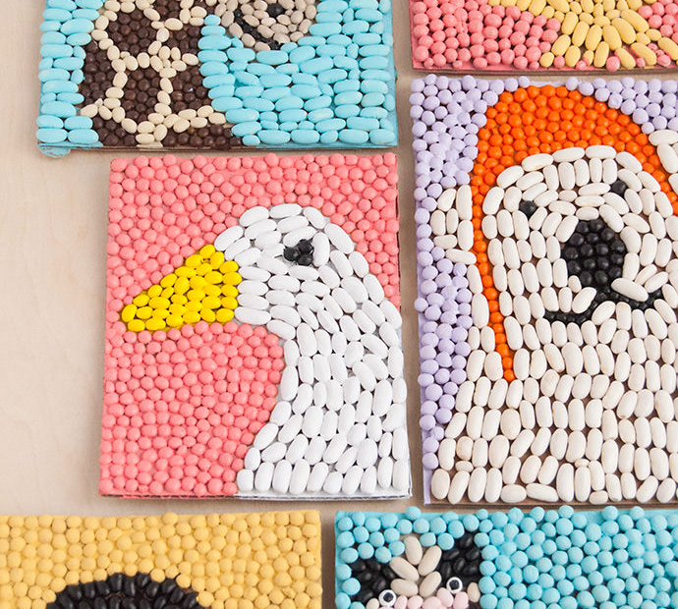
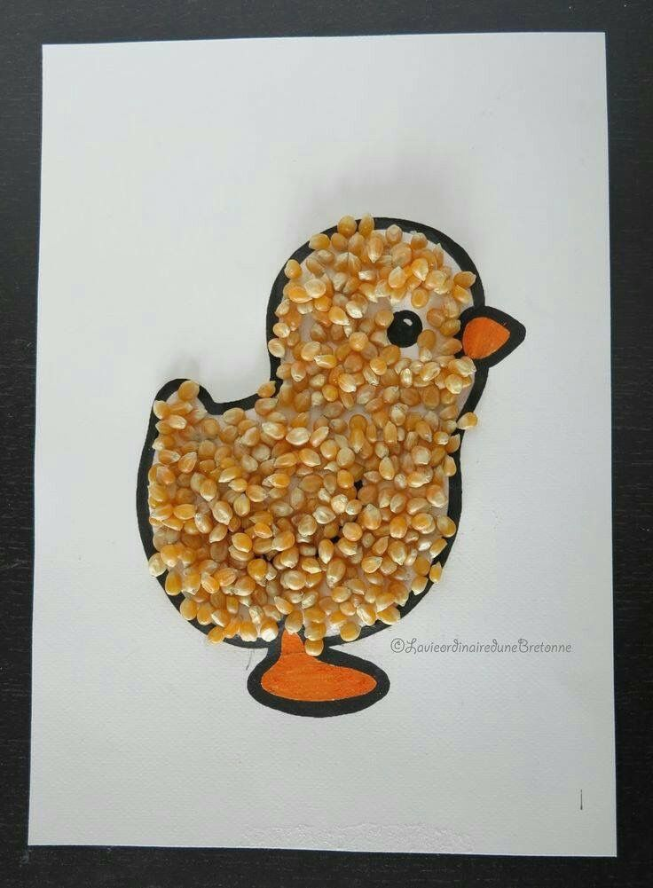
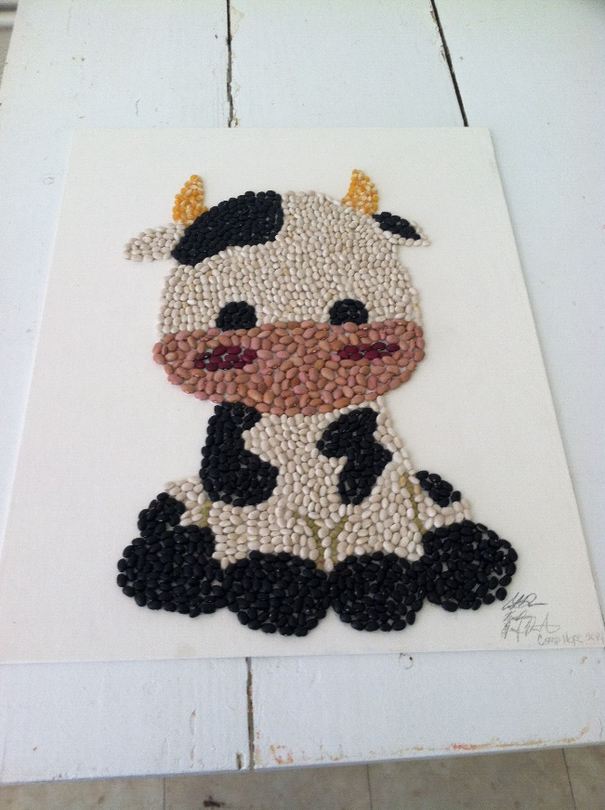
¿Qué vamos a crear?
https://www.youtube.com/watch?v=NjkAgGwXaSs

Slide 9
TICKET DE SALIDA
ASIGNATURA Artes Visuales, Música y Tecnología
SEMANA 37
CIERRE
Nombre: _______________________________________
Según tú trabajo ¿ Qué elementos utilizaste para crearlo?
2) ¿Qué procedimientos con los más adecuados para crear una técnica mixta?
3) ¿Qué cambios o modificaciones le realizarías a un lápiz? Fundamenta
4) Según la canción ¿De qué forma puedo asociar la canción con los contenidos? (técnicas observadas, tipos de arte, etc.)
Enviar fotografía de este ticket de salida al:
Correo: Alicia.cuellar@colegio-jeanPiaget.cl

